Slide 1
Федеральное государственное бюджетное образовательное учреждение высшего образования «Красноярский государственный медицинский университет имени профессора В.Ф. Войно-Ясенецкого» Министерства здравоохранения Российской Федерации Фармацевтический колледж
Тема:«Правила оформления рецептурных бланков»
Выполнила: студентка 2 курса
Отделения «Фармация»
202-2 группы
Козловская Я.О.
Преподаватель: Тельных М.А.
Красноярск 2021

Slide 2
Содержание
Нормативные документы, регламентирующие оформление рецептов.
Общие правила выписывания рецептов.
Формы рецептурных бланков.
Обязательные и дополнительные реквизиты.
Сроки действия и хранения рецептурных бланков

Slide 3
Реце́пт— письменное обращение врача к фармацевту о приготовлении и отпуске лекарств, которое также содержит указания, как ими пользоваться. Рецепт составляют по определённой форме и правилам

Slide 4
Основные НД
Приказ Минздрава РФ от 14.01.2019 N 4Н. "Об утверждении Порядка назначения лекарственных препаратов, форм рецептурных бланков на лекарственные препараты, порядка оформления указанных бланков, их учета и хранения«
Приказ Минздрава России от 01.08.2012 N 54н (ред. от 08.10.2020) "Об утверждении формы бланков рецептов, содержащих назначение наркотических средств или психотропных веществ, порядка их изготовления, распределения, регистрации, учета и хранения, а также правил оформления«
Приказ Минздравсоцразвития России от 17.05.2012 N 562н (ред. от 31.10.2017) "Об утверждении Порядка отпуска физическим лицам лекарственных препаратов для медицинского применения, содержащих кроме малых количеств наркотических средств, психотропных веществ и их прекурсоров другие фармакологические активные вещества"
ПРИКАЗ. от 22 апреля 2014 г. N 183н. ОБ УТВЕРЖДЕНИИ ПЕРЕЧНЯ. ЛЕКАРСТВЕННЫХ СРЕДСТВ ДЛЯ МЕДИЦИНСКОГО ПРИМЕНЕНИЯ, ПОДЛЕЖАЩИХ ПРЕДМЕТНО-КОЛИЧЕСТВЕННОМУ УЧЕТУ. Список изменяющих документов.

Slide 5
Назначение и выписывание ЛП осуществляется медицинскими работниками: лечащим врачом, фельдшером, акушеркой, ИП (за исключением НС и ПВ). Медицинские работники выписывают рецепты на ЛП за своей подписью. Выписывание ЛП осуществляется по международному непатентованному наименованию (МНН), если его нет – по группировочному, в некоторых случаях по решению врачебной комиссии МО - по торговому наименованию.
Запрещается выписывать рецепты на ЛП
1. При отсутствии медицинских показаний. 2. ЛП, не зарегистрированные в РФ. 3. Если ЛП используют только в МО (наркозные препараты: эфир, хлорэтил, калипсол, сомбревин, фентанил, кетамин и др. Их выписывают на требованиях от МО). 4. На НС и ПВ для лечения наркомании. 5. Индивидуальным предпринимателям на ЛП, содержащие НС и ПВ.

Slide 6
Общие правила выписывания рецептов
Рецептурные бланки заполняются медицинским работником разборчиво, четко, чернилами или шариковой ручкой. Состав комбинированного ЛП, обозначение ЛФ и обращение мед. работника к фарм. работнику об изготовлении и отпуске ЛП выписываются на латинском языке. Наименование готового ЛП указывается по МНН (группировочному либо торговому) с обозначением дозировки. Применяются только допустимые к использованию рецептурные сокращения. Не допускается сокращение близких по наименованиям ингредиентов, составляющих ЛП, не позволяющих установить, какой именно ЛП выписан.
При выписывании рецепта на ЛП индивидуального изготовления количество жидких фармацевтических субстанций указывается в миллилитрах, граммах или каплях, а остальных фармацевтических субстанций - в граммах. Способ применения ЛП обозначается указанием дозы, частоты, времени приема относительно сна (утром, на ночь) и его длительности, а для ЛП, взаимодействующих с пищей, - времени их употребления относительно приема пищи (до еды, во время еды, после еды). При необходимости немедленного или срочного отпуска лекарственного препарата пациенту в верхней части рецепта проставляются обозначения "cito" (срочно) или "statim" (немедленно). Исправления в рецепте не допускаются.

Slide 7
Рецепты на ЛП выписываются на рецептурных бланках по формам
107-1/у:
-ЛП указанные в п.4 № 562н
-Иные ЛП, отпускаемые по рецепту
-Не подлежащие пку: содержание более 15% этилового спирта
-антипсихотические средства; анксиолитики; снотворные и седативные; антидепрессанты.
148-1/у-88:
-Наркотические и психотропные лп списка 2 в виде ттс
Психотропные в-ва списка 3 п.п №681
Прекурсоры списка 4 п.п № 681
Сильнодействующие и ядовитые в-ва п.п №964
Препараты обладающие анаболической активностью и относящиеся по анатомо-терапевтическо-химической классификации, рекомендованной ВОЗ, к анаболитическим стероидам
ЛП указанные вп.5 приказа 562н
- ЛП, изготавливаемые по рецепту на ЛП и содержащие НС и ПВ, внесенное в список 2 перечня и др. фарм активныев-ва в дозе не превыш ВРД

Slide 8
148-1/у-04(л):
-Приказ МЗ РФ №328 "Об утверждении Порядка предоставления набора социальных услуг отдельным категориям граждан«
Выписывается одно наименование лекарственного препарата, изделия медицинского назначения или специализированного продукта лечебного питания.
107-уНП:
- Для наркотических и психотропных в-в списка 2 п.п № 681 за искл ЛП в виде ттс оформляются в соответствие с приказом №54 н

Slide 9
Обязательные реквизиты:
Штамп МО с указанием ее наименования, адреса и телефона .
Дата выписки рецепта.
ФИО пациента (последние при наличии)
Возраст (количество полных лет /дата рождения)
ФИО врача (последние при наличии)
Подпись и личная печать врача.

Slide 10
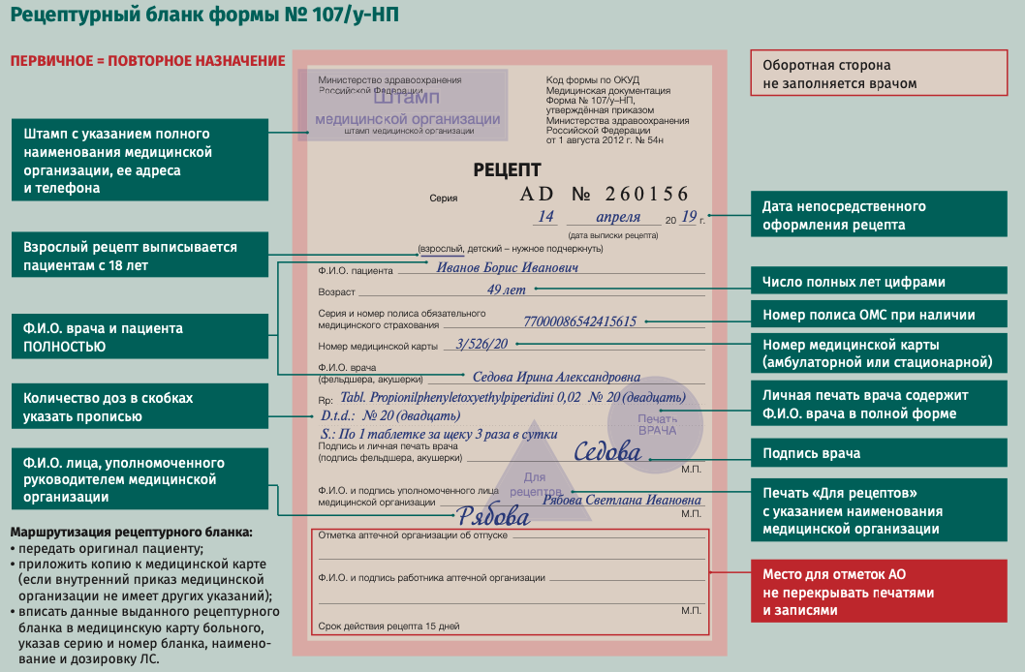

Slide 12
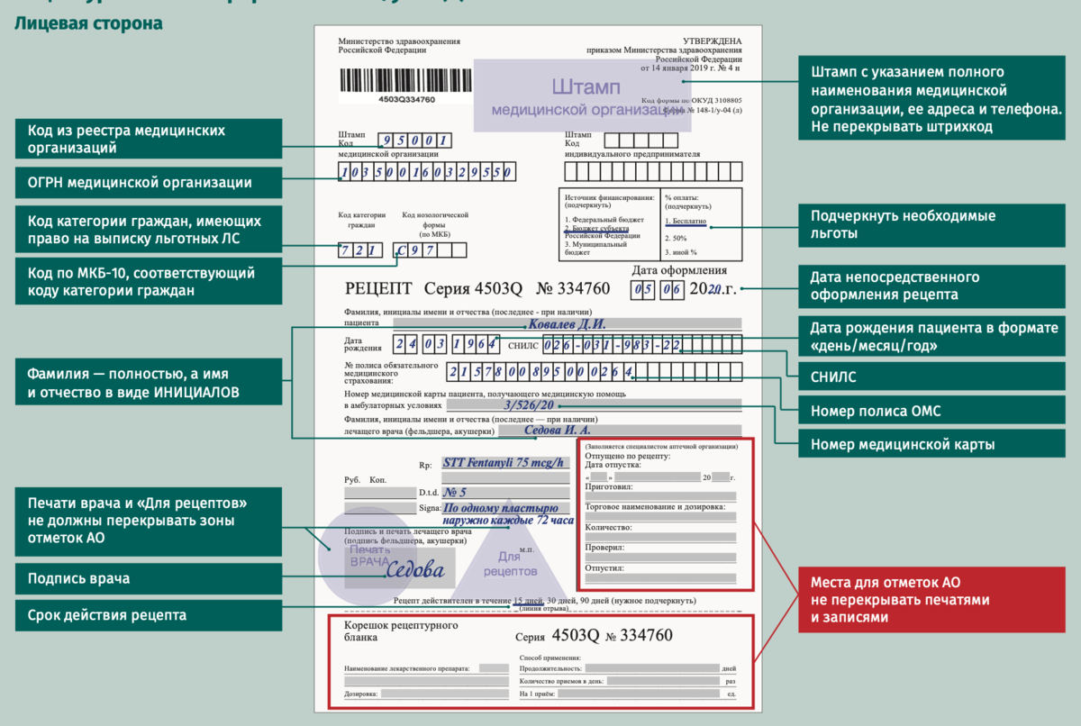
148-1/у –04(Л)

Slide 13
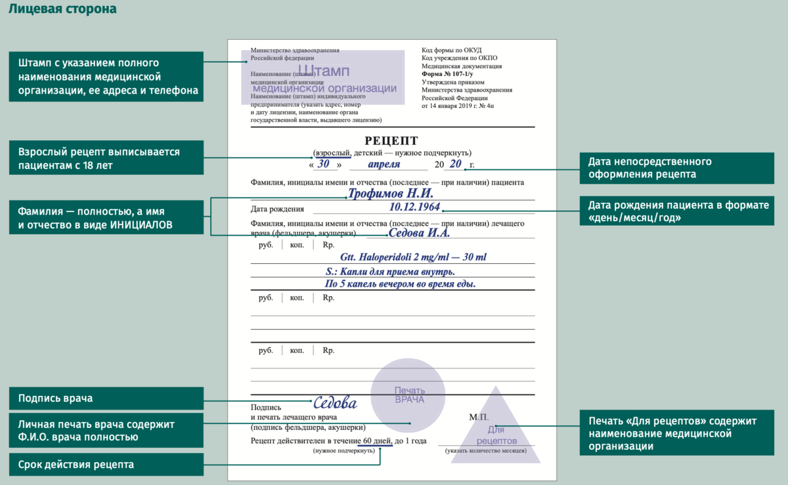
107-1/у

Slide 14
Сроки хранения
Группы ЛС | Форма рецептурного бланка | Срок действия рецепта | Сроки хранения рецептов
ЛП, содержащие НС и ПВ Списка 2(кр ТТС) | 107/у-НП | 15 дней | 5 лет
ЛП, содержащие ПВ Списка 3 и НС Списка 2 в виде ТТС | 148-1/у-88 | 15 дней | 5 лет
ЛС, подлежащие ПКУ ЛС, содержащие СД и ЯВ комбинированные ЛП,иные ЛС подлежащие пку | 148-1/у-88 | 15 дней | 3 года
-ЛП указанные в п.4 № 562н -Иные ЛП, отпускаемые по рецепту -Не подлежащие пку: содержание более 15% этилового спирта -антипсихотические средства; анксиолитики; снотворные и седативные; антидепрессанты. | 107-1/у | 60, до 1 года | 3 месяца

Slide 15
Спасибо за внимание!!!

